Slide 1
Pardus Temel Seviye Kullanıcı Eğitimi
Sürüm 1.0 13 Ağustos 2012
Pardus 2011.3K Fatih Akıllı Tahta sürümüne göre hazırlanmıştır.

Slide 2
12. Bölüm
Bu bölümde Pardus yüklü bir bilgisayara yapılabilecek temel bazı sistem ayarları örneklenecektir.
Bu ayarlar içerisinde öncelikli olanları arasında kullanıcı hesaplarının yaratılması ve yetkilendirme, sistem açılış ayarları, yeni yazıtiplerinin yüklenmesi, klavye kısayolları gibi konular bulunmaktadır.
Sistem Ayarları

Slide 3
Sistem Ayarı Nedir Ne Değildir?
Sistem ayarları, kullanıcıların çalışma ortamlarını etkileyen her türlü çevresel değişkenin ayarlanmasıdır.
Bu nedenle sunucular dahil olmak üzere tek bir uygulama yazılımının kendi iç ayarlarını sistem ayarı olarak görmek doğru olmaz.
Pardus’da dört tür sistem ayarını grafik arayüzden yapmak mümkündür.
  Çalışma alanı görünümü ve davranışı
  Genel davranış
  Ağ ayarları
  Donanım ayarları
  Temel sistem değişkenleri
Notes:
Bu bölümde bu ayarların bazılarına odaklanacağız.
Öncelikli olarak göreceğimiz ayarlar şunlardır:
Kullanıcı hesapları
Sistem açılış ayarları
Yeni yazıtiplerinin yüklenmesi
Kısayolların yönetimi
Dosyaların uygulamalar ile ilişkilendirilmesi
Ağ ayarları ise bir sonraki bölümün konusu olacaktır.

Slide 4
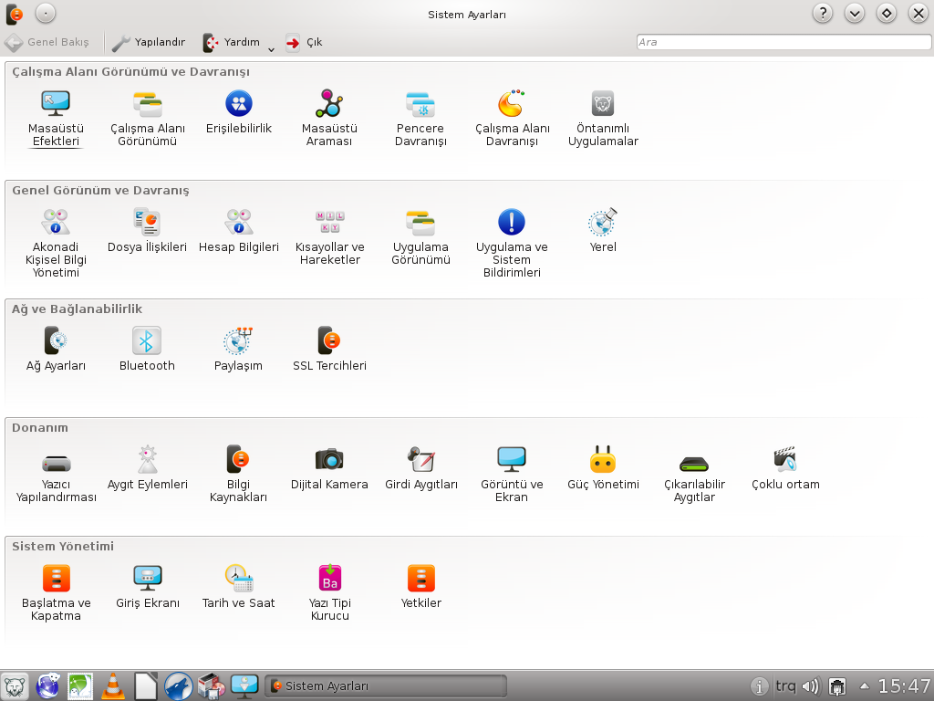
KDE Sistem Ayarları Aracı
Notes:
Pardus’da KickOff menüsünden erişilen «Sistem Ayarları» penceresindeki ayarların önemli bir bölümü aslında KDE masa üstü ortamına dair ayarlardır. Ancak kullanıcının çevresinde gözlemlediği davranışın hemen tamamı da bu ortamda olduğu için KDE ayarları, gündelik işlerinde bilgisayar kullanan sıradan bir kullanıcı için sistem ayarlarının hemen tamamına denk gelmektedir.
Bu ayarların dışında ayar yapılan uygulamalar da bulunmaktadır.

Slide 5
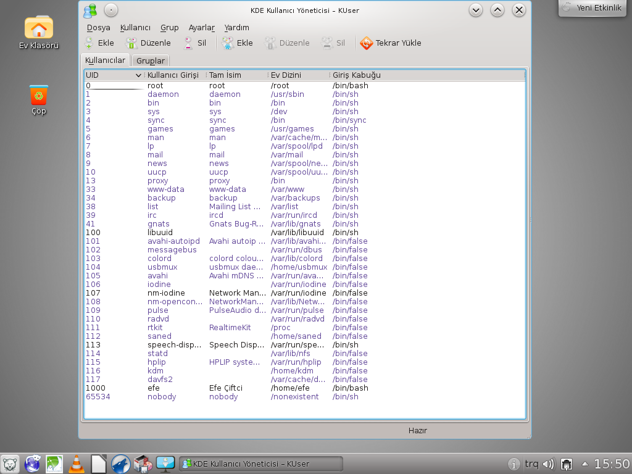
Kullanıcı Hesapları
Notes:
Kullanıcı hesaplarının oluşturulması ve düzenlenmesi için KDE Kullanıcı Yöneticisi (Kuser) bir arayüz uygulaması olarak kullanılabilir.

Slide 6
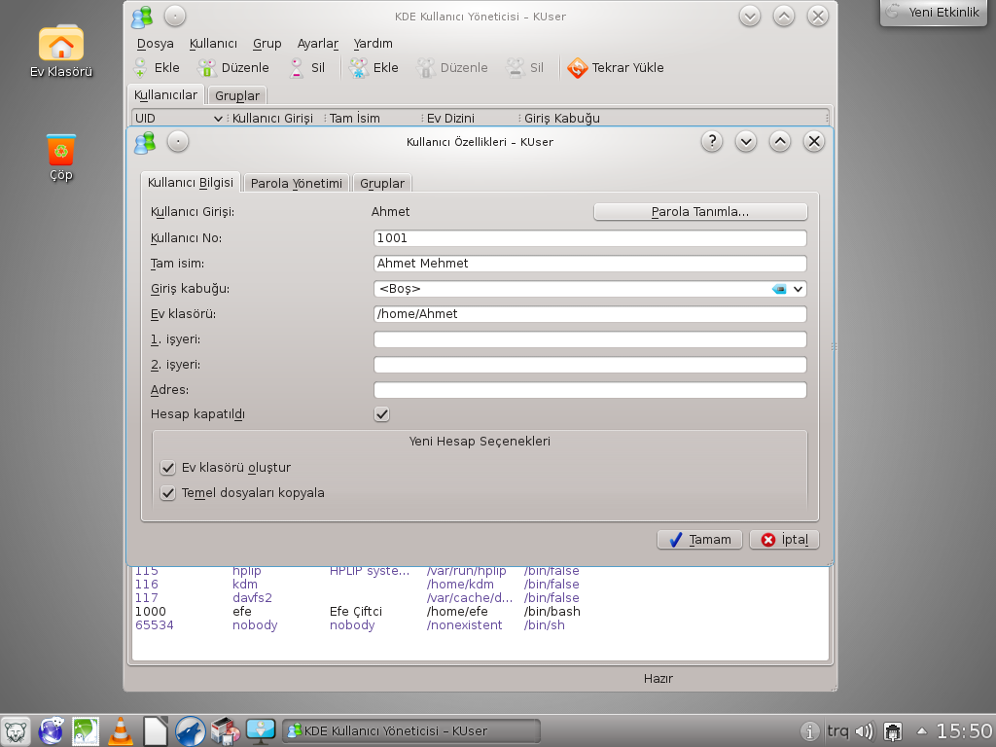
Kullanıcı Hesapları

Slide 7
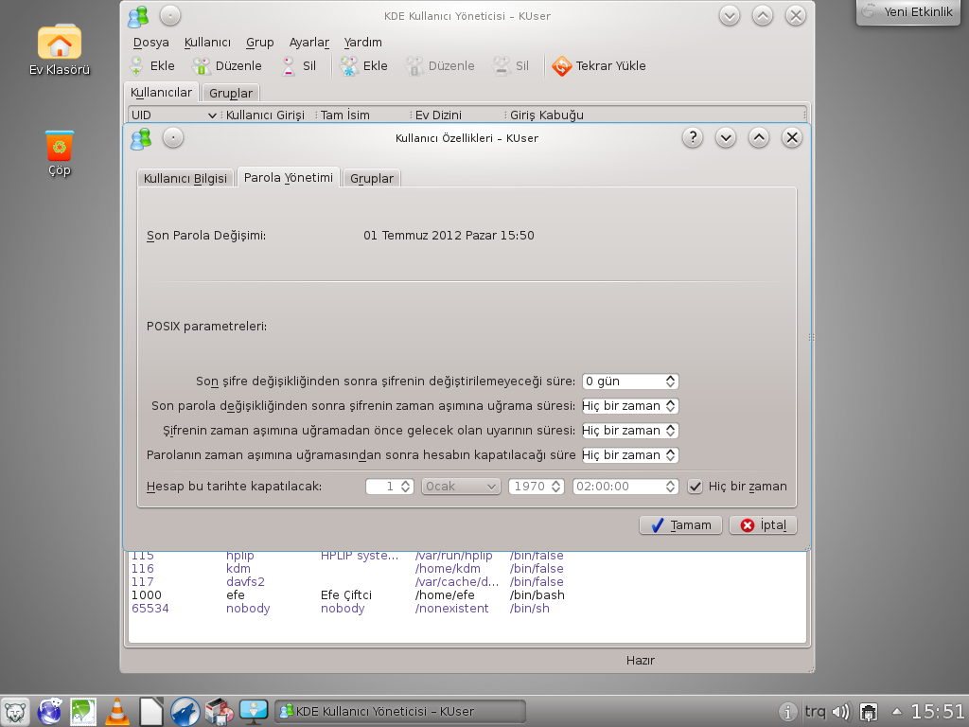
Kullanıcı Hesapları

Slide 8
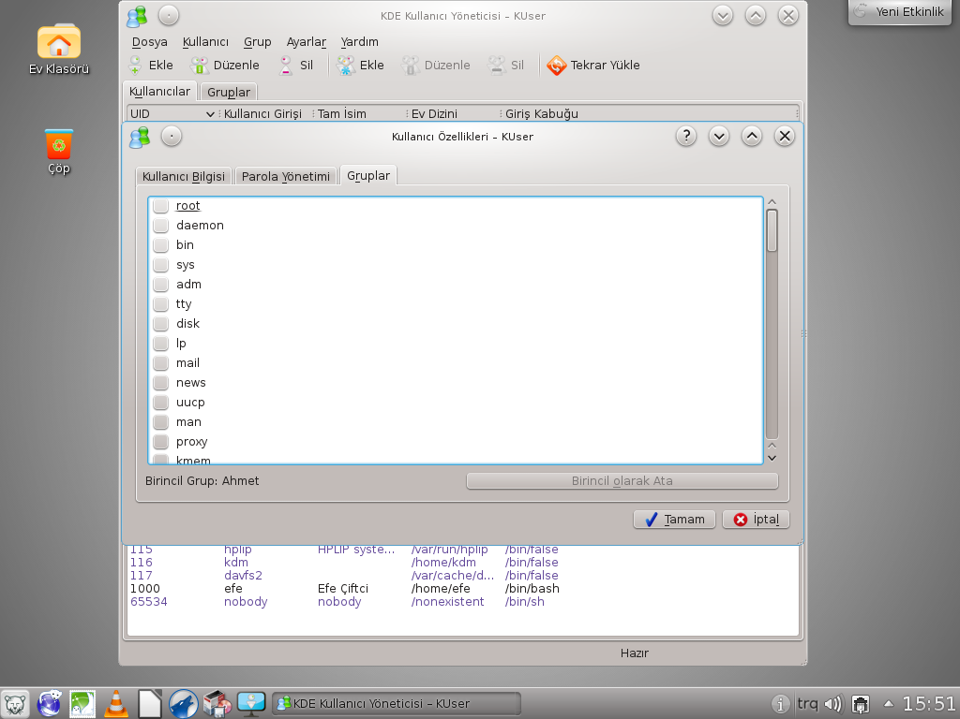
Kullanıcı Hesapları

Slide 9
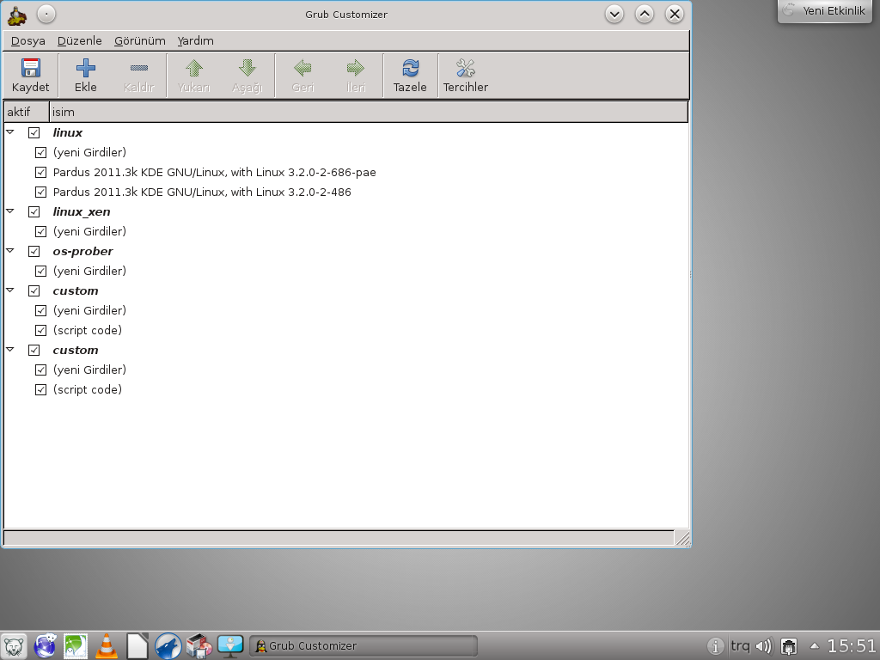
Sistem Açılış Ayarları
Notes:
Sistem açılışında gördüğümü ön yükleyici menüsünde yer alan varlıkların ayarlanması için Grub Customizer uygulaması kullanılmaktadır.

Slide 10
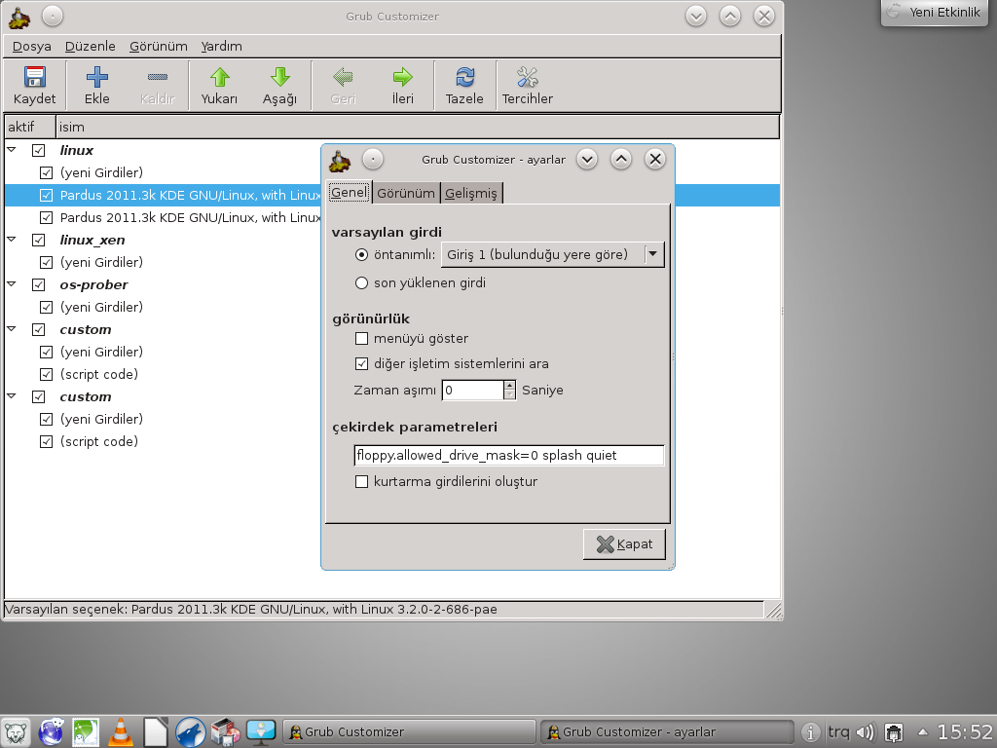
Sistem Açılış Ayarları

Slide 11
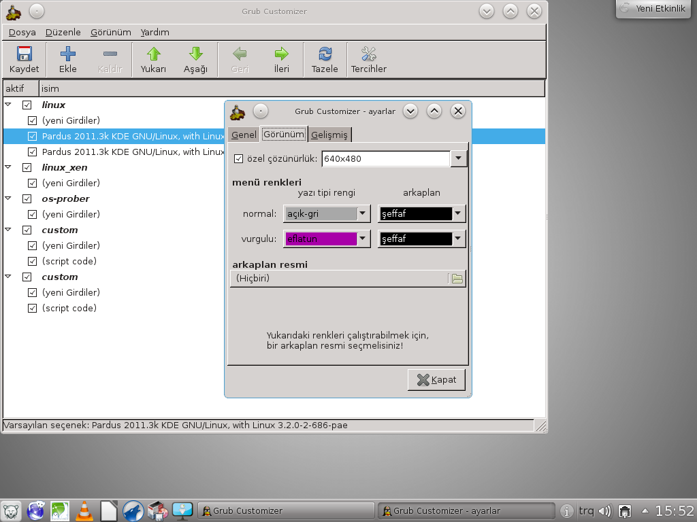
Sistem Açılış Ayarları

Slide 12
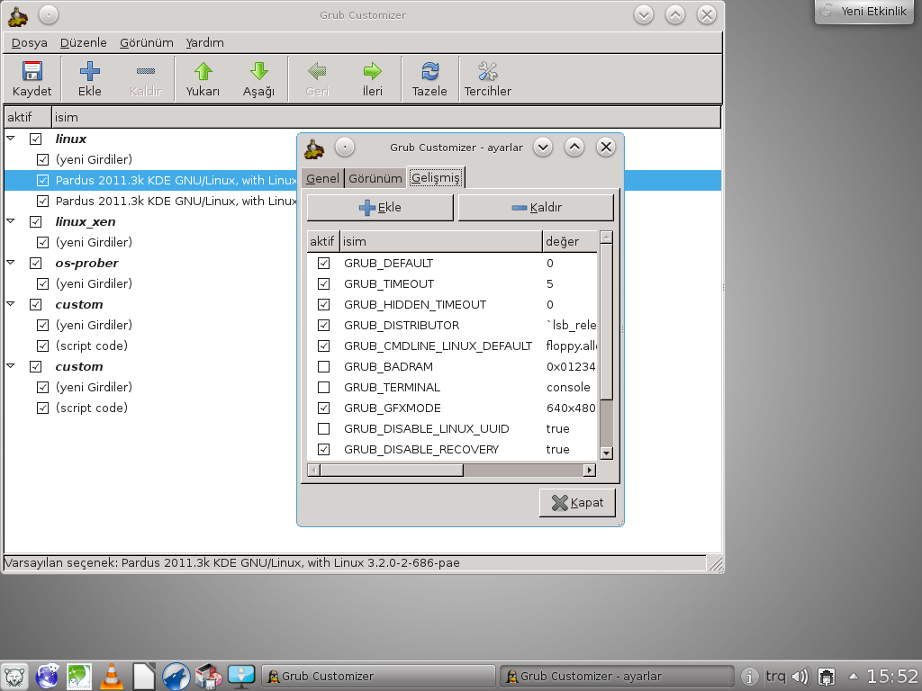
Sistem Açılış Ayarları

Slide 13
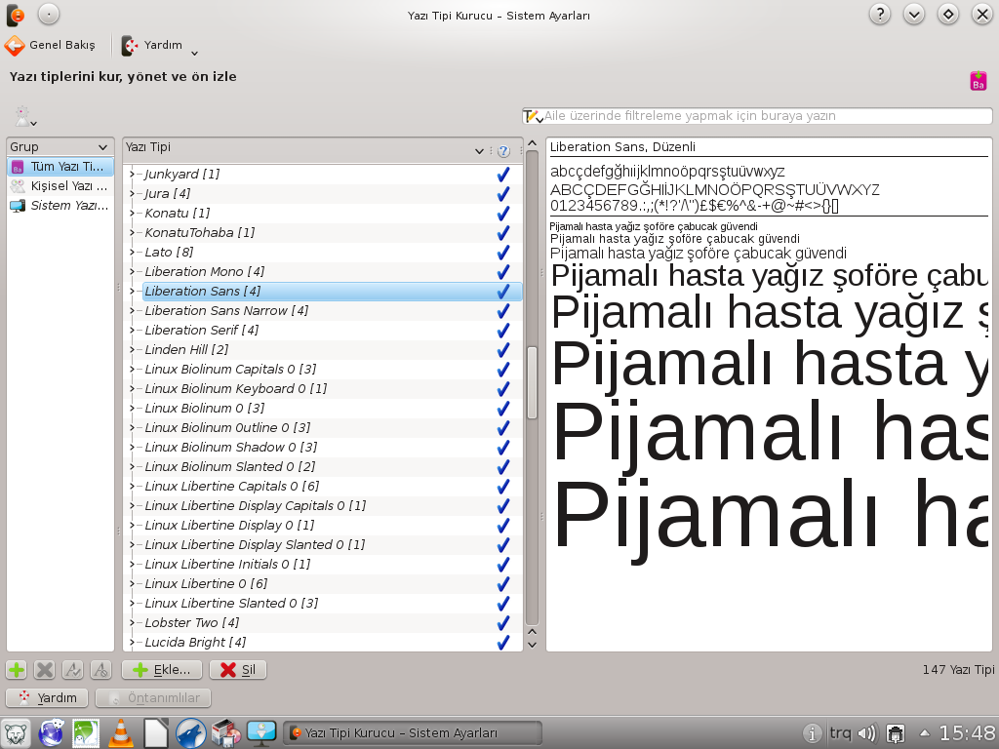
Yeni Yazıtiplerinin Yüklenmesi
Notes:
Yeni yazıtiplerinin yüklenmesi KDE sistem ayarları içerisinde yer alan «Yazı Tipi Kurucu» ile yapılabilir.

Slide 14
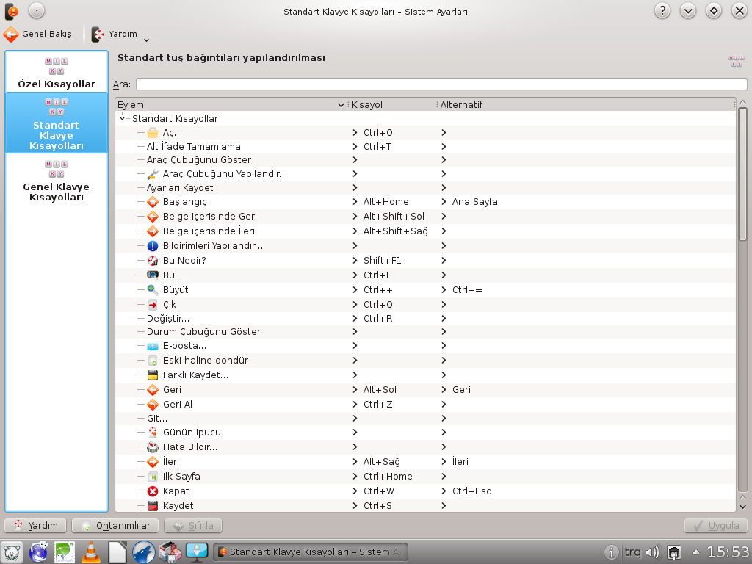
Kısayolların Ayarlanması
Notes:
KDE içerisinde ortak kullanılan kısayolların ayarlanması için yine KDE Sistem Ayarları penceresinde yer alan «Kısayollar ve Hareketler» seçeneği kullanılabilir.

Slide 15
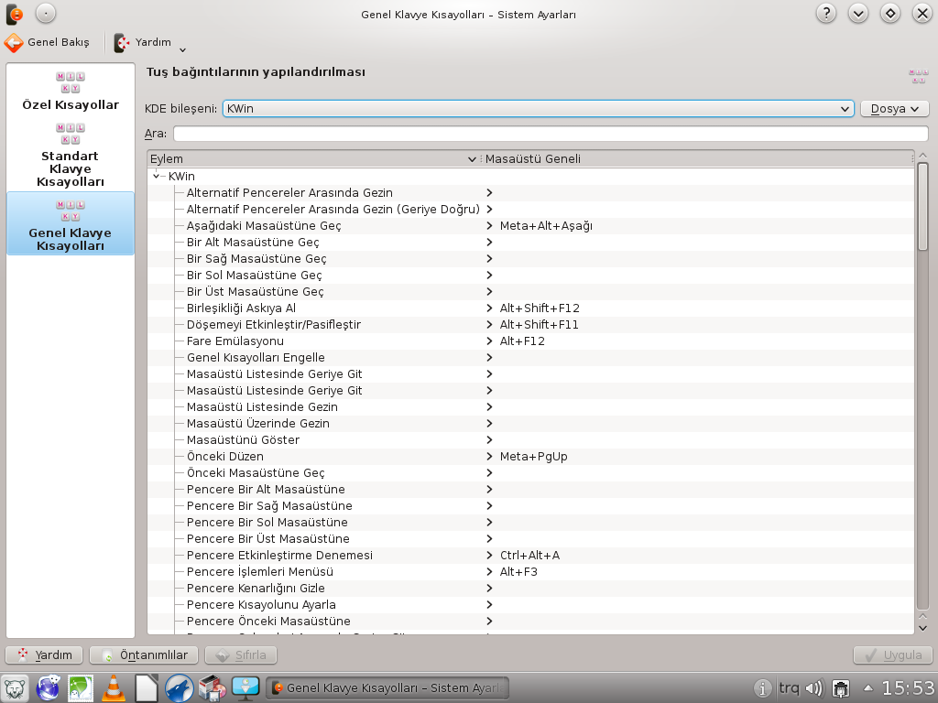
Kısayolların Ayarlanması

Slide 16
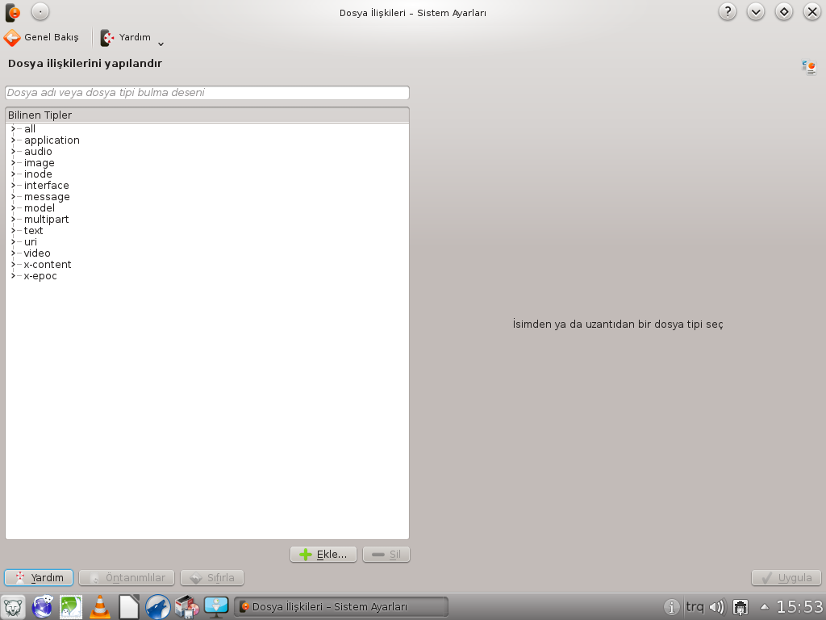
Dosyaların Uygulamalar ile İlişkilendirilmesi

Slide 17
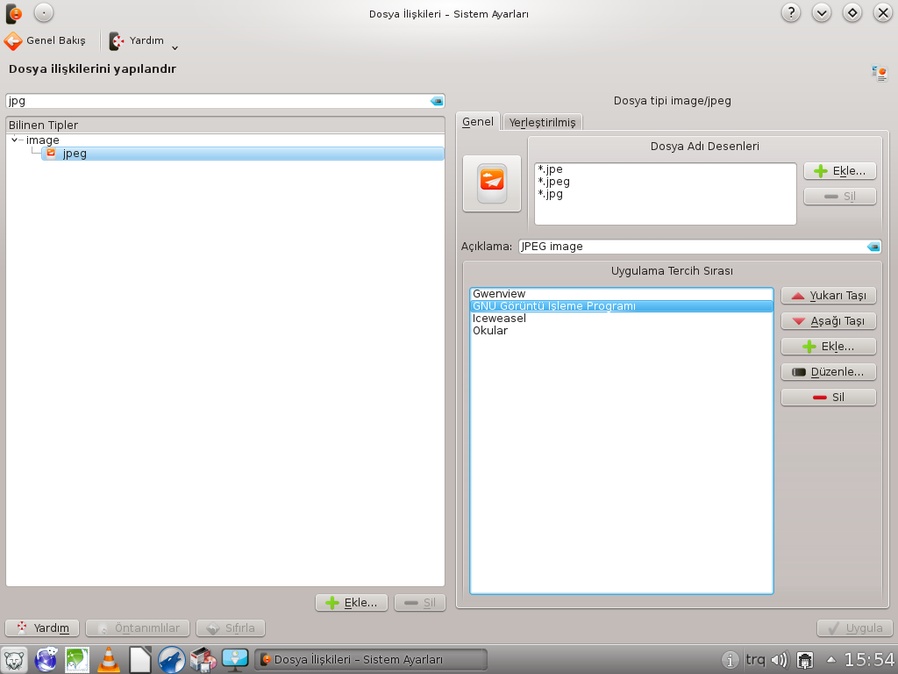
Dosyaların Uygulamalar ile İlişkilendirilmesi

